Slide 1
Comunicación 1
Tildación

Slide 2
Tildación
Logro de aprendizaje
Contenidos
Aplica las reglas de tildación general, diacrítica y palabras compuesta en textos y oraciones.
Reglas de tildación general
Tildación diacrítica
Tildación en palabras compuestas

Slide 3

Observamos y respondemos
¿Por qué es importante la acentuación gráfica?

Slide 4

Reglas generales de acentuación gráfica
Sílaba tónica
La tilde se coloca sobre una vocal para identificar que la sílaba es tónica.
Agudas
Graves
Esdrújulas /sobresdrújulas

Slide 5
Acentuación según la sílaba
Para colocar correctamente el acento gráfico es necesario seguir las reglas de acentuación.
Palabras agudas
Llevan tilde última sílaba cuando terminan en vocal o en consonante –n o –s.
Comité, revisó, además
Excepciones
Cuando termina en más de una consonante no lleva acento gráfico.
Robots, tictacs, zigzags, confort

Slide 6
Aprendemos
Palabras graves
Palabras graves
Llevan acento gráfico en la penúltima sílaba cuando terminan en consonante que no sea –n o –s.
Tóner, tórax, ágil
Excepciones
Cuando la palabra llana termina en más de una consonante, incluso si la última es –s o –n, sí lleva tilde.
Bíceps, fórceps, cómics

Slide 7
Aprendemos
Palabras esdrújulas
Palabras Sobresdrújulas
Siempre llevan tilde en la antepenúltima, es decir, en la sílaba tónica.
Indígena, súbito, teléfono
Siempre llevan tilde en la tras antepenúltima sílaba.
Gánatela, cómpraselo
Encárgaselo

Slide 8
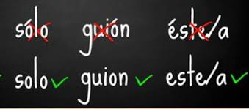
Aprendemos
Acentuación gráfica de monosílabos
Los monosílabos, en general, no llevan tilde.
Ejemplo: fe, pie, sol, can, gran, vil, gris, da, fue, ruin
La tilde diacrítica
Es aquella que permite diferenciar significados entre palabras con la misma escritura.

Slide 9
Aprendemos
Uso de la tilde diacrítica en monosílabos
El: artículo masculino / El conductor paró de un freno. | Él: pronombre personal/ Me lo dijo él.
Tu: posesivo/ ¿Dónde has puesto tu abrigo? | Tú: pronombre personal / tú siempre dices la verdad.
Mi: posesivo / Te invito a cenar a mi casa. | Mí: pronombre personal
Mi: sustantivo (nota musical) / El mi ha sonado desafinado. | ¿Tienes algo para mí?
Te: pronombre personal / Te he comprado un par de zapatos. | Té: sustantivo / Tomé una taza de té.
Más: conjunción adversativa equivalente a “pero”. /quiso convencerlo , más no fue posible. | Más: adverbio de cantidad/ Habla más alto.
De: preposición / un vestido de seda. | Dé: forma del verbo dar/ Dé las gracias.

Slide 10
Aprendemos
sí: conjunción/ Si llueve, no saldremos. | Sí : adverbio de afirmación / Esta vez sí la habían invitado.
Si: sustantivo / una composición en si bemol. | Sí: pronombre personal/ solo habla de sí mismo.
Se: pronombre personal/ Se comió todo el pastel. | Sé: forma del verbo saber o del verbo ser. Yo no sé.
La conjunción o se escribirá siempre sin tilde/ Terminaré en 1 o 2 días.
Aun: también, incluso/ Aun los sordos me oirán. | Aun : todavía / Aún es joven.
Solo: adverbio/ adjetivo ya no deben llevar tilde.

Slide 11
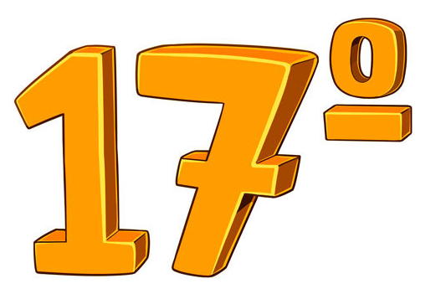
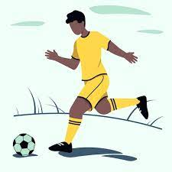
Tildación de palabras compuestas
Palabras compuestas sin guion
Décimo + séptimo= decimoséptimo
Cien + pies = ciempiés
Río + platense = rioplatense
Balón + pie = balompié
El primer elemento de la palabra compuesta pierde el acento, mientras que el segundo lo conserva.

Slide 12
Aprendemos
Palabras compuestas con guión
Sánchez- Cano,
Germano-soviético,
Teórico-práctico.
Las palabras unidas entre sí mediante un guion, siempre conservan la acentuación gráfica.

Slide 13

Aprendemos
Adverbios que terminan en -mente
Si el adjetivo tiene tilde, esta se conserva en su nueva palabra.
Fácil + mente = fácilmente

Slide 14
Aplicamos lo aprendido
Según las reglas de acentuación, ubica el error y escribe qué tipo de palabra es.
El consome de pollo era la delicia gastronomica de aquel restaurante de barrio.
Una fantasia paranoica de Phillip K. Dick desarrollaba una rebelion de robóts contra sus creadores, los seres humanos.
Entrar a la tienda de relojes era cómo entrar a un gran corazon mecanico, un laberinto de repetidos tictacs.
La carroza del virrey venia escoltada por un numeroso sequito que la precedia.
Es facil reconocer a las personas ebrías: siempre caminan en zigzag.
Debajo del arbol, habia regados un sinfin de albumes de bandas de generos disimiles.
El instructor del gimnasio poseia el record municipal por el tamaño de sus biceps.

Slide 15
Aplicamos lo aprendido
Coloca la tilde diacrítica donde corresponda
El es un gran chico; es el hijo de mi mejor amiga.
Tu recibirás tu parte como los demás.
A mi me gustó mucho mi regalo de cumpleaños.
Todo lo que gano es para mi y para mi familia.
Se que se han escapado, pero no se por dónde.
Al preguntarle si vendría, me contesto que si.
Le dije que si, que iría si el me acompañaba.
De este reloj solo se que es de mi padre.
El te que te estoy preparando es estupendo.
Espero que mi madre me de buenas noticias.

Slide 16
Aplicamos lo aprendido
Coloca y corrige las tildes que correspondan en los textos que se presentan a continuación.
1.Para 2012, se redujo la cifra de proyeccion de crecimientó a 5,5%, y aun asi seria el mayor de Sudamerica, y uno de los mas altos entre las economias medianas y grandes del mundo.
2. Las estimaciónes de crecimiento para 2013 se mantienen en 6,3%, lo que esta en línea con el ritmo de avance de proyectos de inversion programados. Ello nos prepárara para afrontar con exito el actual escenario internacional.
3. El SUCTR es un sístema de administración de juegos que continuámente monitoreara cada una de las maquinas tragamonedas. Esto permitira la interconexion de las mismas a centrales informaticas del Mincetur y la Sunat, con el objetivo de facilitar las labores de fiscalizacion, control y calculo del monto por pagar debido a impuestos.

Slide 17
Conclusiones
Es necesario identificar las sílaba tónica en cada palabra para aplicarlas reglas de tildación general.
La tildación diacrítica se aplica solo a 8 monosílabos, cuando cumplen ciertas funciones.
La tildación en palabras compuestas varía según su presentación.

Slide 18
Gracias

